Slide 1
《时事报告大学生版》
高校形势与政策课专用
www.xingshizhengce.com

Slide 2
坚持“以本为本” 推进“四个回归”
建设中国特色、世界水平的一流本科教育
陈宝生

Slide 3
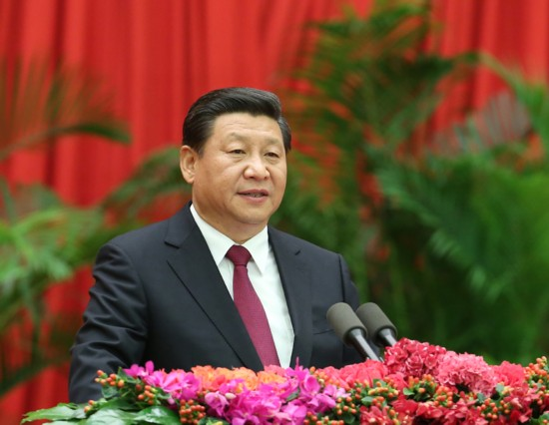
坚持“以本为本”推进四个回归
建设中国特色、世界水平的一流本科教育
习近平总书记在治国理政中多次就教育改革发展重大问题作出重要论述，多次主持召开会议就教育重大议题进行审议，作出重要批示指示，多次给学生回信，对教育工作提出了一系列富有创见的新理念新思想新观点，系统回答了一系列方向性、全局性、战略性重大问题。
添加标题
单击此处添加您的文字内容，或复制文本粘贴至此
Notes:
3

Slide 4
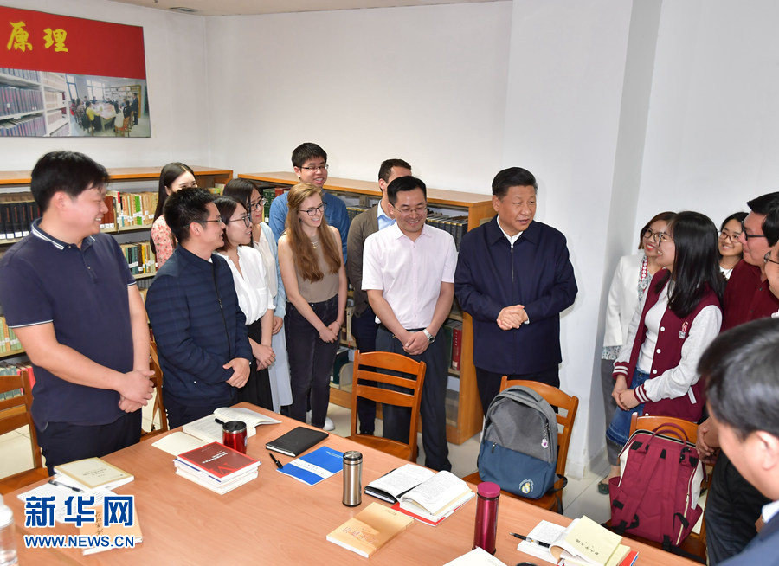
坚持“以本为本” 推进“四个回归”
建设中国特色、世界水平的一流本科教育
习近平总书记到北京大学考察，出席师生座谈会并发表重要讲话
2018年5月2日
这是党的十九大之后总书记首次专门系统讲高等教育。总书记从新时代坚持和发展中国特色社会主义的全局高度，从实现中华民族伟大复兴中国梦的战略高度，深刻揭示了培养社会主义建设者和接班人对党和国家事业发展的重大意义，全面部署了办好中国特色社会主义大学的战略任务。
添加标题
单击此处添加您的文字内容，或复制文本粘贴至此
Notes:
4

Slide 5
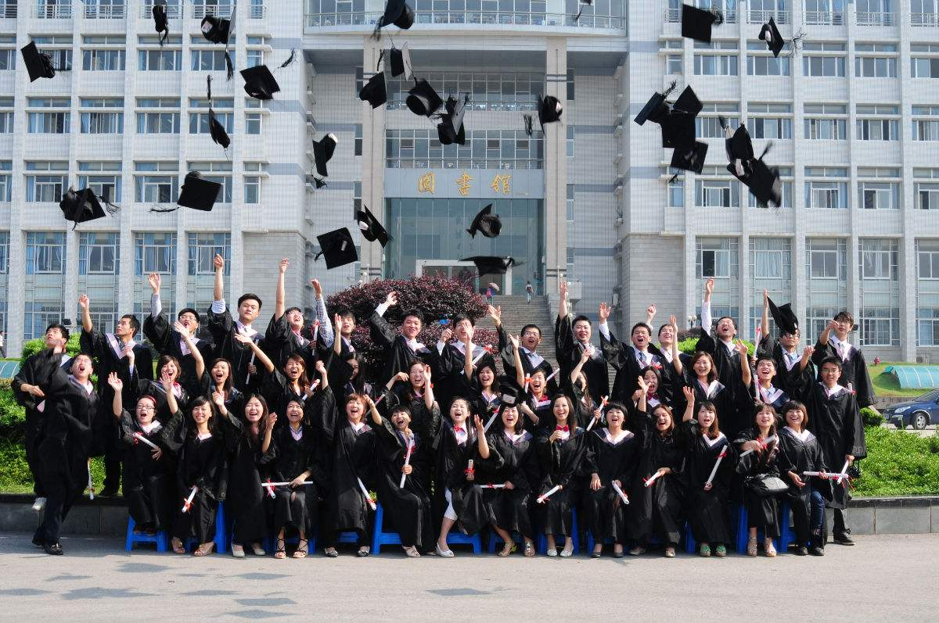
坚持“以本为本”推进“四个回归”
建设中国特色、世界水平的一流本科教育
习近平总书记强调，高等教育是一个国家发展水平和发展潜力的重要标志；党和国家事业发展对高等教育的需要，对科学知识和优秀人才的需要，比以往任何时候都更为迫切；培养社会主义建设者和接班人是各级各类学校的共同使命；走内涵式发展道路是我国高等教育发展的必由之路。
添加标题
这四个“重大论断”，充分体现了总书记对培养社会主义建设者和接班人的最大关切，对高等教育的热切期望，对扎根中国大地办高等教育、坚定不移走内涵式发展道路的坚定决心。
Notes:
5

Slide 6
坚持“以本为本”推进“四个回归”
建设中国特色、世界水平的一流本科教育
习近平总书记强调，大学是立德树人、培养人才的地方，是青年人学习知识、增长才干、放飞梦想的地方
一个根本任务
两个重要标准
高等教育的“一个根本任务”，就是培养德智体美全面发展的社会主义建设者和接班人
就是要把立德树人的成效作为检验学校一切工作的根本标准，把师德师风作为评价教师队伍建设的第一标准
三项基础性工作
四点希望
提出抓好“三项基础性工作”，就是要坚持办学正确政治方向，建设高素质教师队伍，形成高水平人才培养体系
对青年学生明确提出“四点希望”，鼓励广大青年要爱国、励志、求真、力行，为全面建成小康社会、全面建设社会主义现代化强国而努力奋斗
Notes:
6

Slide 7
坚持“以本为本”推进“四个回归”
建设中国特色、世界水平的一流本科教育
“四有”教师要求
重要讲话
进一步深刻回答了“培养什么人、怎样培养人”和“办什么样的大学、怎样办好大学”这两个根本性问题
这两个根本性问题，对高等教育改革发展作出了新的部署，思想更加升华、理论更加深刻、标准更加具体、体系更加成熟。是新时代高等教育改革发展的根本遵循。
Notes:
7

Slide 8
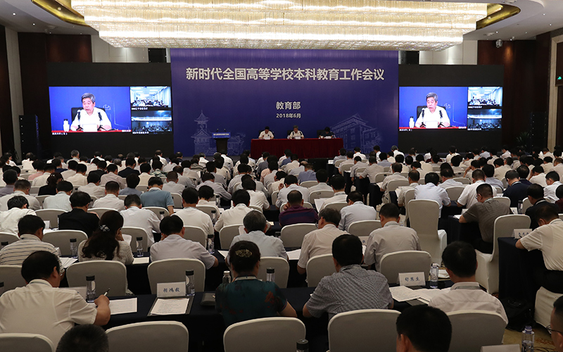
坚持“以本为本”推进“四个回归”
建设中国特色、世界水平的一流本科教育
新时代全国高等学校本科教育工作会议
会议坚持以习近平新时代中国特色社会主义思想为指导
2018年6月21日


贯彻落实好习近平总书记5.2讲话精神
紧紧把握中国高等教育改革发展关键，提出了“振兴本科”的时代命题

明确了新时代本科教育的基本方针、发展路径和重要举措

Notes:
8

Slide 9
目录
1
坚持“以本为本” 是建设高等教育强国的必然要求
2
把“四个回归”作为加快建设一流本科教育的基本要求
3
抓紧完善加快建设一流本科教育的政策措施
Notes:
9

Slide 10
第一章
坚持“以本为本”是建设高等教育强国的
必然要求

Slide 11
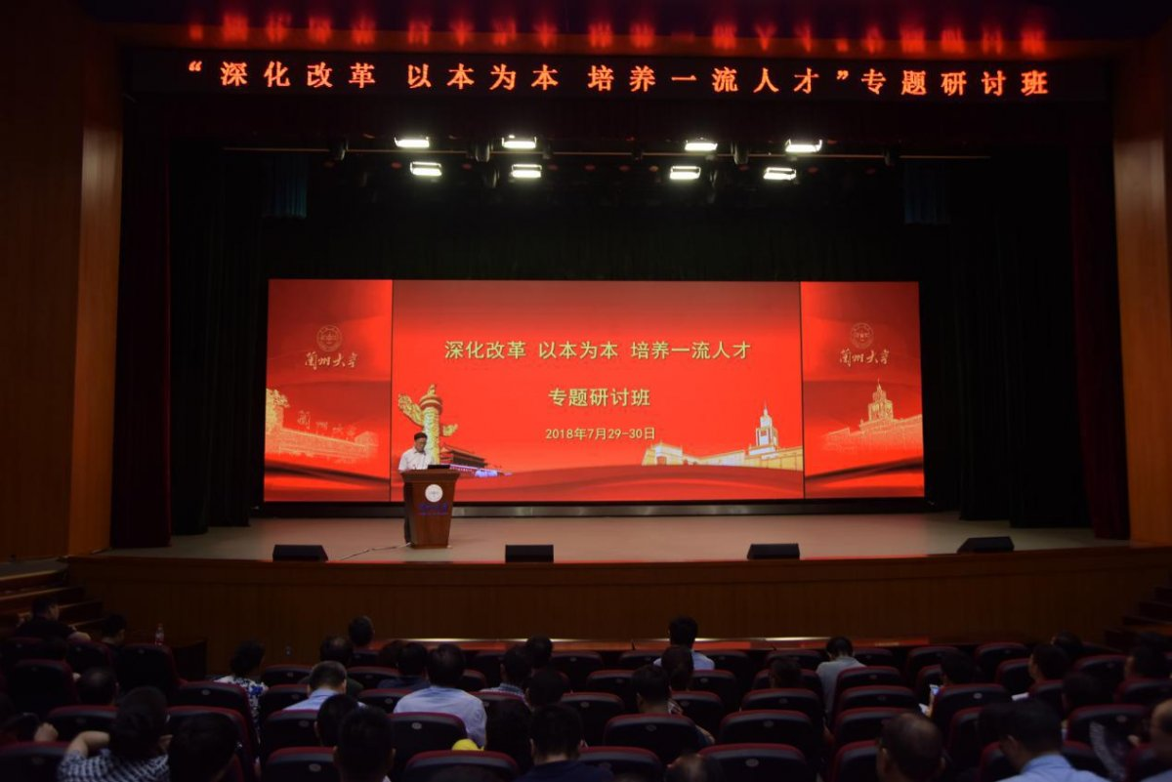
坚持“以本为本” 是建设高等教育强国的
必然要求
建设高等教育强国必须坚持“以本为本”，把本科教育放在人才培养的核心地位，放在教育教学的基础地位，放在新时代教育发展的前沿地位。
以本为本
百年大计，教育为本；高教大计，本科为本
Notes:
11

Slide 12
坚持“以本为本” 是建设高等教育强国的
必然要求
1.“以本为本” 是由本科教育的本质属性决定的
2.“以本为本” 是由本科教育的地位作用决定的
Notes:
12

Slide 13
1.“以本为本”是由本科教育的本质属性决定的
这一阶段是学生思想观念、价值取向、精神风貌的成型期，要教育引导学生铸就理想信念、锤炼高尚品格，扣好人生的第一粒扣子，打牢成长发展的基础。
1
本科教育是青年学生
成长成才的关键阶段
这一阶段也是学生知识架构、基础能力的形成期，要教育引导学生夯实知识基础，了解学科前沿，接触社会实际，接受专业训练，练就独立工作能力，成为具有社会责任感、创新精神和实践能力的高素质专门人才，为学生成才立业奠定坚实基础。
2
Notes:
13

Slide 14
2.“以本为本”是由本科教育的地位作用决定的
本科教育在高等教育中体量规模最大，本科生是高素质专门人才培养的最大群体。本科生培养质量直接影响到我国高层次人才培养质量的高低。
这一阶段是学生思想观念、价值取向、精神风貌的成型期，要教育引导学生铸就理想信念、锤炼高尚品格，扣好人生的第一粒扣子，打牢成长发展的基础。
据统计，全国1200多所本科院校在校生中，本科生与研究生比例是8:1，毕业生中本科生占比87%。改革开放以来，我国培养了6000多万本科毕业生，成为各行各业的中坚力量。
Notes:
14

Slide 15
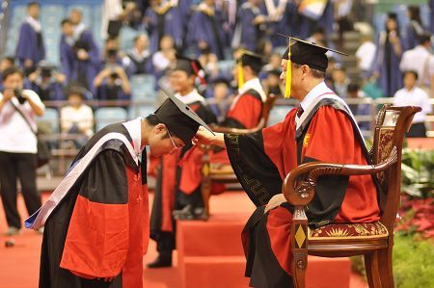
2.“以本为本”是由本科教育的地位作用决定的
改革
开放
40
年
1978-2018
改革开放40年来，我国培养了650万左右研究生，他们成为社会各行各业的领军人物和骨干力量，没有本科教育的优质生源作为基础保障，做到这一点是不可想象的。
本科教育是青年学生
成长成才的关键阶段
Notes:
15

Slide 16
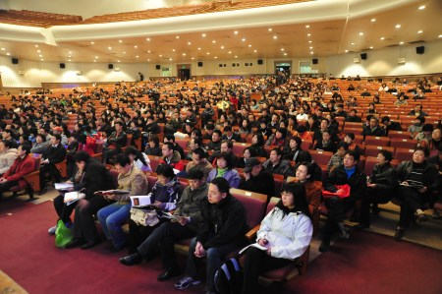
2.“以本为本”是由本科教育的地位作用决定的
近千年的世界大学发展史表明，本科教育始终是高等教育的立命之本、发展之本
一流大学普遍将本科教育放在学校发展的重要战略地位，本科教育被这些大学视为保持卓越的看家本领和成就核心竞争力的制胜法宝。
进入21世纪，人才培养的本质职能进一步强化和凸显，哈佛、斯坦福、麻省理工等世界一流大学纷纷回归本科教育，启动本科教学改革。“回归本科教育”成为世界一流大学共同的行动纲领。
Notes:
16

Slide 17
2.“以本为本”是由本科教育的地位作用决定的
新中国成立以来特别是改革开放以来，经过一代又一代人的努力，我国建立了相对完整的中国特色社会主义高等教育制度体系，举办着当今世界上规模最大的高等教育，培养了数以千万计的高素质专门人才。
本科教育是青年学生
成长成才的关键阶段
Notes:
17

Slide 18
2.“以本为本”是由本科教育的地位作用决定的
近年来，各地高校在本科人才培养方面做了大量卓有成效的工作，取得了可喜的进展
专业建设成效显著，教育部发布了首个本科专业类教学质量标准，各高校修订人才培养方案，着力提升专业内涵和质量
工程教育专业认证取得重大突破，实现国际实质等效，其他专业认证工作全面有序展开
课程改革亮点频出，推出了一大批线上线下精品课程，课程思政、专业思政、学科思政体系正在形成
教学改革深入推进，慕课建设和创新创业教育改革走在了世界前列，大学生创新创业呈星火燎原之势
高等教育质量保障制度逐步完善，对高校开展了一轮审核评估，完成200余所新建本科院校合格评估，质量文化的理念开始深入人心。
Notes:
18

Slide 19
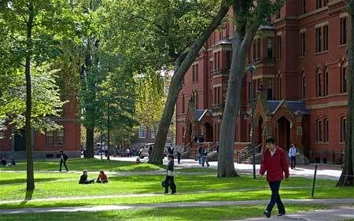
2.“以本为本”是由本科教育的地位作用决定的
2018年高校师生思想政治状况滚动调查结果显示，大学生对高校教育教学工作的满意度较去年有大幅提升，其中对教师教学水平、育人意识和创新创业教育等方面的满意度提高了8-10个百分点。
这一阶段也是学生知识架构、基础能力的形成期，要教育引导学生夯实知识基础，了解学科前沿，接触社会实际，接受专业训练，练就独立工作能力，成为具有社会责任感、创新精神和实践能力的高素质专门人才，为学生成才立业奠定坚实基础。
Notes:
19

Slide 20
2.“以本为本”是由本科教育的地位作用决定的
目前高等学校人才培养工作已进入提高质量的升级期、变轨超车的机遇期、改革创新的攻坚期。在看到成绩的同时，必须清醒认识到，面对新时代新形势新要求，本科教育仍然存在一些带有普遍性的突出问题。
理念相对滞后，面对新一轮科技革命和产业变革，一些高校仍然因循守旧，知识体系、教育模式、育人机制、管理制度等缺乏创新，专业设置、课程内容、教学方式、技术手段明显滞后于新技术新产业发展的需求，有被时代甩下的危险
投入不很到位，不少高校在本科教育上存在着领导精力投入不到位、教师精力投入不到位、学生精力投入不到位、资源投入不到位问题，本科教育仍处在艰难爬坡中
评价标准和政策机制导向不尽合理，有的高校评价指标没有充分体现立德树人的成效，人财物方面的政策机制还没有聚焦到人才培养上来
突出问题
片面追求论文、专利、项目等数量指标，弱化了人才培养
Notes:
20

Slide 21
第二章
把“四个回归”作为加快建设一流
本科教育的基本要求

Slide 22
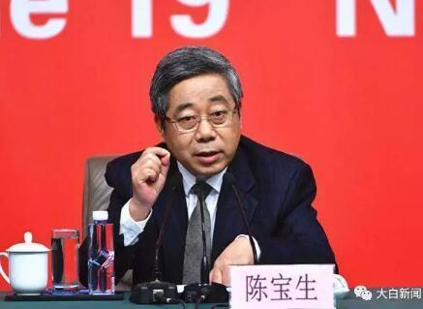
把“四个回归”作为加快
建设一流本科教育的基本要求
2016年教育部党组提出，高等教育要回归常识、回归本分、回归初心、回归梦想。“四个回归”的核心是回归大学的本质职能，把培养人作为根本任务，把立德树人的成效作为检验学校一切工作的根本标准。
Notes:
22

Slide 23
把“四个回归”作为加快建设一流本科教育的基本要求
1.回归常识，就是学生要刻苦读书学习
2.回归本分，就是教师要潜心教书育人
3.回归初心，就是高等学校要倾心培养建设者和接班人
4.回归梦想，就是高等教育要倾力实现教育报国、教育强国梦
Notes:
23

Slide 24
1.回归常识，就是学生要刻苦读书学习
学生的第一任务就是读书学习。高校必须围绕激发学生学习潜能、激励学生刻苦读书来办教育。
引导学生读专业书，更好地掌握专业知识，面向实际、深入实践，以知促行、以行求知，脚踏实地、苦干实干
要引导学生读“国情”书、“基层”书、“群众”书，读优秀传统文化经典、马列经典、中外传世经典和专业经典，让学生更好地认识世界、了解国情民情，掌握事物发展规律，通晓天下道理，学会理性思考
回归常识，就是要按照总书记指出的，引导学生求真学问、练真本领，成为有理想、有学问、有才干的实干家，更好地为国为民服务
高校要以学生发展为中心办教育，以学生的学习结果为中心评价教育，以学生学到了什么、学会了什么评判教育的成效
Notes:
24

Slide 25
2.回归本分，就是教师要潜心教书育人
教师的天职就是教书育人，教授就得教书授课，离开了教书授课就不是教授
要让高校教师做到“德高”，以德立身、以德立学、以德施教
做到“学高”，下苦功夫、求真学问，以扎实学识支撑高水平教学
做到“艺高”，提升教学艺术，善于运用现代信息技术，提升改造学习、改造课堂的能力
本科教育是青年学生
成长成才的关键阶段
Notes:
25

Slide 26
2.回归本分，就是教师要潜心教书育人
回归本分，就是要按照习近平总书记对教师提出的政治素质过硬、业务能力精湛、育人水平高超、方法技术娴熟的要求，让教师潜心教书育人，更好担当起学生健康成长的指导者和引路人。
Notes:
26

Slide 27
3.回归初心，就是高等学校要倾心培养建设者和接班人
不忘初心、方得始终。高等学校的初心就是培养人才，也就是要培养德智体美全面发展的社会主义建设者和接班人。高校要用知识体系教、用价值体系育、用创新体系做。
Notes:
27

Slide 28
3.回归初心，就是高等学校要倾心培养建设者和接班人
要坚持正确政治方向，把马克思主义作为中国特色社会主义大学的“鲜亮底色”，抓好马克思主义理论教育，培育践行社会主义核心价值观，继续打好提高思政课质量和水平的攻坚战，构建全程全员全方位“三全育人”大格局。
回归初心，高等学校
要促进专业知识教育与思想政治教育相融合，培养适应时代发展需要的专业素养和过硬本领，全面提高学生的社会责任感、创新精神和实践能力。
Notes:
28

Slide 29
3.回归初心，就是高等学校要倾心培养建设者和接班人
回归初心，就是要按照习近平总书记对青年学生提出的爱国、励志、求真、力行的希望和要求，培养又红又专堪当民族复兴大任的时代新人。
Notes:
29

Slide 30
4.回归梦想，就是高等教育要倾力实现教育报国、教育强国梦
通过推动高校办学理念创新、组织创新、管理创新和制度创新，全面提升人才培养能力，努力提升我国高等教育综合实力和国际竞争力，加快建设高等教育强国。
Notes:
30

Slide 31
4.回归梦想，就是高等教育要倾力实现教育报国、教育强国梦
回归梦想，就是要积极回应习近平总书记对高等教育的殷切期盼，加快建设高等教育强国，输送一批又一批社会主义合格建设者和可靠接班人，有力支撑起中华民族伟大复兴的中国梦。
把“四个回归”作为我国高等教育改革发展的基本要求，关键是要做到“九个首先”
Notes:
31

Slide 32
4.回归梦想，就是高等教育要倾力实现教育报国、教育强国梦
1
2
各高校领导的注意力首先要在本科聚焦，要下功夫配备重视本科教育的班子，校长要争当“本科校长”
教师的精力要首先在本科集中，要打造能够担当本科教育重任，能够支撑起本科教育大厦的教师队伍，培养热爱本科教育的教师
3
4
学校的资源要首先在本科配置，人力资源、物质资源都要首先满足本科的需要，把本科作为资源配置的第一序列
依法依章程治校要首先在本科推进，要树立用法治方法抓治理的理念，重要问题、热点难点问题上要学会用法治方法去解决
5
6
教学条件和教学工具，无论新旧、软硬，首先要在本科使用，满足本科教学需要
教学方法和激励机制要首先在本科创新，全面带动综合改革
Notes:
32

Slide 33
4.回归梦想，就是高等教育要倾力实现教育报国、教育强国梦
7
8
核心竞争力和教学质量要首先在本科显现，评价标准要衡量本科教育的成效
发展战略和办学理念要首先在本科实践，本科是校长办学理念的实践主体，是学校发展战略的实践主体
9
核心价值体系要首先在本科确立，以社会主义核心价值观为主体的核心价值体系，首先要在本科确立
这“九个首先”是对本科教育的要求，是落实“以本为本”的核心。
Notes:
33

Slide 34
第三章
抓紧完善加快建设一流本科教育的政策措施

Slide 35
抓紧完善加快建设一流本科教育的政策措施
加快建设一流本科教育、全面提高人才培养能力，既是一个战略工程，也是一个系统工程，必须精心谋划、有序推进、攻坚克难、久久为功。
教育部《关于加快建设高水平本科教育全面提高人才培养能力的意见》（“新时代高教40条”），对建设高水平本科教育作出系统设计和总体安排，确立建设一流本科、做强一流专业、培养一流人才的施工方案。
Notes:
35

Slide 36
抓紧完善加快建设一流本科教育的政策措施
要以习近平新时代中国特色社会主义思想为指导，按照党中央、国务院的决策部署，紧紧围绕立德树人根本任务，抓好新时代高教40条的落实，不断推动重点领域、关键环节改革取得突破，带动形成全局性改革成果。
Notes:
36

Slide 37
抓紧完善加快建设一流本科教育的政策措施
1.开展教育思想大讨论
2.规范教育教学秩序
3.抓好关键环节建设
4.加快构建长效机制
5.注重发挥示范引领作用
6.强化要素保障
Notes:
37

Slide 38
1.开展教育思想大讨论
要围绕“加快建设高水平本科教育，全面提高高校人才培养能力”这一主题，广泛深入开展教育思想大讨论，统一思想、凝聚共识，汇聚起推动本科教育蓬勃发展的强大合力。
要在校报、校刊、门户网站、微博、微信公众号等各类媒体上开辟专栏，组织干部教师发表体会文章，介绍典型经验，宣传改革成果，努力营造振兴本科教育的良好舆论氛围。
Notes:
38

Slide 39
1.开展教育思想大讨论
教育思想
大讨论
要坚持问题导向，全面梳理排查影响本科教育改革发展、影响“以本为本”“四个回归”的主要问题，重点围绕本科教育存在的领导精力投入不到位、教师精力投入不到位、学生精力投入不到位、资源投入不到位的问题，围绕理念滞后、方法陈旧、管理不严、“水课”过多、毕业论文（设计）质量不高、评价标准和政策机制聚焦不足等突出问题，开展专题学习研讨、进行专项研究部署，增强改的意识、统一改的思想、凝聚改的共识、拿出改的决心。
教育思想
大讨论
要根据本地、本校实际，动员全体干部教师参与，组织多种形式的学习研讨，进一步明确干部教师的教书育人使命，提高认识、更新观念，增强齐心协力办好本科教育的责任感、使命感，进一步明确学校本科人才培养的目标定位和振兴本科教育的思路举措。
Notes:
39

Slide 40
2.规范教育教学秩序
高校要认真梳理学校课堂教学的各项规章制度，及时修订完善课堂教学建设和管理相关规定
要认真查找课堂建设和管理中存在的突出问题和薄弱环节，对排查中发现的问题，切实抓好整改，明确解决问题的具体方案和时间要求，真正把课堂教学建设强起来、课堂教学质量提起来
规范
教育
要加强对在校生的分类指导和严格管理，切实加强学习过程考核，加大过程考核成绩在课程总成绩中的比重，严格考试纪律、严把毕业出口关，坚决取消“清考”制度
教学
秩序
要加强学习过程管理，各高校要严格执行《普通高等学校学生管理规定》，切实规范学生管理
Notes:
40

Slide 41
2.规范教育教学秩序
要及时研究修订调整人才培养方案，从2018级本科生起，抓好实施工作，持续抓四年,全程管到位
要切实加强对毕业论文（设计）的管理，切实落实《教育部办公厅关于严厉查处高等学校学位论文买卖、代写行为的通知》要求，修订完善本科毕业生论文（设计）管理制度，强化指导教师责任，加强对选题、开题、答辩等环节的全过程管理
规范教育
教学秩序
要严格实行论文查重和抽检制度，建立健全盲审制度，严肃处理抄袭、伪造、篡改、代写、买卖毕业论文等违反学术道德规范的行为和问题，确保本科毕业生论文（设计）质量
Notes:
41

Slide 42
3.抓好关键环节建设
要把学科专业建设作为基础，适应新时代对人才培养的新要求，建设面向未来、适应需求、引领发展、理念先进、保障有力的一流专业。重点建设一批国内领先、国际一流的优势学科和领域，加快建成世界一流学科。
各地教育部门要加强对地方高校本科专业设置的统筹管理,加强对新设专业评估检查，加大对专业办学条件的公开力度
各高校要紧紧围绕国家战略和经济社会发展急需，进一步优化专业结构，不断提高人才培养和社会需求的契合度，发布专业人才培养质量报告，推动就业与招生计划、人才培养有效联动
Notes:
42

Slide 43
3.抓好关键环节建设
要强化协同育人。建立与社会用人部门合作更加紧密的人才培养机制，健全培养目标协同机制，与相关部门联合制订人才培养标准，完善人才培养方案
要把课程建设作为核心，建设综合性、问题导向、学科交叉的新型课程群，将学科研究新进展、实践发展新经验、社会需求新变化及时纳入教材，合理提升学业挑战度、增加课程难度、拓展课程深度，淘汰“水课”、打造“金课”
加强实践育人平台建设，综合运用校内外资源，建设满足实践教学需要的实验实习实训平台。推动管理协同，与相关部门、高校搭建对接平台，对人才培养进行协同管理，培养真正适应经济社会发展需要的高素质专门人才
要把课堂建设作为重要抓手，改革传统的教与学形态，广泛开展探究式、个性化、参与式教学，推广翻转课堂、混合式教学等新型教学模式，着力提高课堂教学效果
Notes:
43

Slide 44
3.抓好关键环节建设
强化科教协同，结合国家重点、重大科技计划任务，将最新科研成果及时转化为教育教学内容，搭建学生科学实践和创新创业平台，增强学生创新精神和科研能力
深化国际合作育人，主动服务国家对外开放战略，积极融入“一带一路”建设，推进与国外高水平大学开展联合培养，培养具有宽广国际视野的新时代人才
Notes:
44

Slide 45
4.加快构建长效机制
大力推动互联网、大数据、人工智能、虚拟现实等现代技术在教学和管理中的应用，重塑教育教学形态，打造智慧学习环境，探索实施智能化的精准教育，以现代信息技术推动高等教育质量提升实现“变轨超车”。
各地教育部门要加强对地方高校本科专业设置的统筹管理,加强对新设专业评估检查，加大对专业办学条件的公开力度。
Notes:
45

Slide 46
4.加快构建长效机制
有序有效推进在线开放课程和虚拟仿真实验教学项目的建设、应用及管理，制定慕课标准体系，规划建设一批高质量慕课，示范带动课程建设水平的整体提升。建立完善在线开放课程学分认定制度，推动学分互认。要完善区域协调发展机制。研究实施中西部高等教育振兴计划升级版，服务国家主体功能区规划，统筹谋划中西部高校综合实力提升工程、中西部高校基础能力建设工程、“双一流”建设、“部省合建”、省部共建、对口支援西部高校计划等工作，形成合力，务求实效。
建立完善在线开放课程学分认定制度，推动学分互认。要完善区域协调发展机制。
Notes:
46

Slide 47
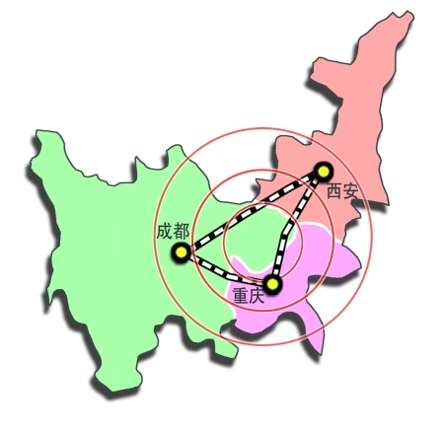
4.加快构建长效机制
以成都、西安、兰州和重庆、成都、西安这两个西三角为战略支点，以区域经济社会发展为目标导向，以区域内高水平大学为发展龙头，引领带动西北地区和西南地区高等教育集群发展，形成“集聚—溢出效应”。
Notes:
47

Slide 48
4.加快构建长效机制
要健全质量评价与保障机制。按照本科专业类教学质量标准及有关行业标准，确立人才培养要求，完善自我评估制度。强化每个主体的质量意识、质量责任，逐步形成以教育部门为主导，学校为主体，行业部门、学术组织和社会机构共同参与的中国特色、世界水平的质量保障制度体系。要营造浓厚的教育质量文化。推动高校建立自省、自律、自查、自纠的质量文化，突出学生中心、产出导向、持续改进，将质量标准落实到教育教学各环节，将质量要求内化为全校师生的共同价值追求和自觉行为，形成以提高人才培养水平为核心的质量文化。
本科教育是青年学生
成长成才的关键阶段
Notes:
48

Slide 49
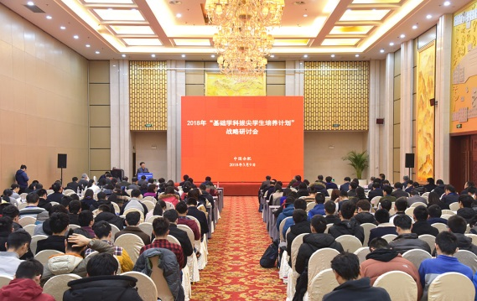
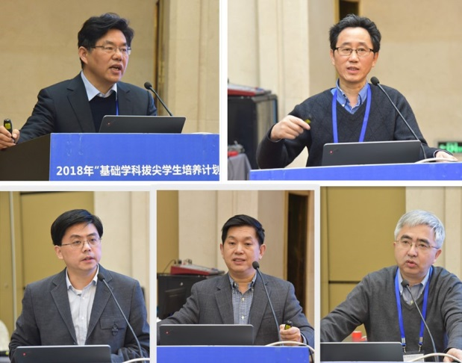
5.注重发挥示范引领作用
在全面总结2009年以来开展的系列卓越拔尖人才教育培养计划工作成效的基础上，启动实施卓越工程师、医生、农林人才、法治人才、新闻传播人才、教师等系列教育培养计划和基础学科拔尖人才培养计划2.0。
“六卓越一拔尖2.0”以提高育人质量为核心，将通过强化部、省、校三级实施体系，推动领导精力、教师精力、学生精力、资源投入更加聚焦人才培养工作。
Notes:
49

Slide 50
5.注重发挥示范引领作用
“六卓越一拔尖2.0”涉及专业结构调整、专业建设、课程建设、教师教学能力提升、质量保障制度和质量文化建设等各方面改革，通过实施一流专业建设“双万计划”
建设1万个国家级一流专业点
建设1万个省级一流专业点
建设1万门国家级线上线下精品课程
建设1万门省级线上线下精品课程
本科教育是青年学生
成长成才的关键阶段
以典型示范带动各类高校提高办学水平
Notes:
50

Slide 51
5.注重发挥示范引领作用
要努力建设一批新时代中国特色社会主义标杆大学。按照政治标杆、办学标杆、育人标杆、队伍标杆的标准，发挥好排头兵、领头雁的作用
要激励和引导“双一流”建设高校争当立德树人的标杆，在本科人才培养方面走在前列、干出成效、做好示范
坚持中国特色社会主义道路自信、理论自信、制度自信、文化自信，办好中国特色世界一流大学
Notes:
51

Slide 52
6.强化要素保障
一流的本科教育，需要配置一流的人财物要素来保障来支撑
教育“十三五”规划明确提出，“确保一般公共预算教育支出逐年只增不减，确保按在校学生人数平均的一般公共预算教育支出逐年只增不减，确保国家财政性教育经费支出占国内生产总值的比例一般不低于4%。”
Notes:
52

Slide 53
6.强化要素保障
各地要健全教育优先发展的体制机制，牢固树立“投资教育就是投资未来”的理念，把教育作为战略性投入予以优先保障和重点投入
调整优化高等教育投入分配结构，更加注重对“人”的投入，更加注重“软件”投入。通过真金白银大量投入、“硬件”“软件”一起改造，让资源配置更加聚焦本科人才培养工作
引导各地统筹地方财政高等教育资金和中央支持地方高校改革发展资金，支持地方高校推进高水平本科教育建设。指导和督促各高校适应新形势下高质量发展要求，统筹利用好各项财政资金，充分汇聚和利用校外资源，支持和加强本科人才培养工作
Notes:
53

Slide 54
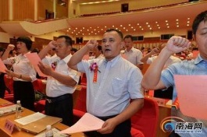
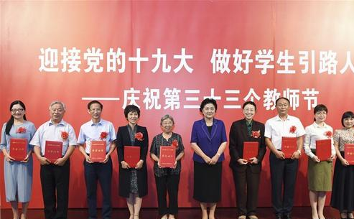
6.强化要素保障
教师队伍素质直接决定本科教育的能力和水平，要把一流教师队伍建设作为推动一流本科教育的根本大计，将政策引导和资源配置向教师发展聚焦，向教学聚焦，切实巩固人才培养中心地位。
要加大对教学业绩突出教师的奖励力度，把教学质量作为教师专业技术职务评聘、绩效考核的重要依据。把教学水平作为教师的一种专业能力，发挥好教研室和集体备课等这些高校教学优秀传统的作用，设立教学带头人岗位，加强对青年教师特别是新入职教师的“传帮带”，提升每一位教师的教学能力。
Notes:
54

Slide 55
6.强化要素保障
要制定教授给本科生上课的专门管理规定，确保教授全员给本科生上课。对教师教学评价的要求要硬一点，教学工作达不到平均水平，就不能晋升职称，真正将人才培养中心地位落到实处。坚持以师德师风作为教师素质评价的第一标准，健全师德考核制度，严格执行师德师风一票否决制，推动师德建设常态化长效化。
Notes:
55

Slide 56
6.强化要素保障
建设一流本科教育需要持续不断的努力，要在实践中以提高人才培养质量为核心，树立新理念、制定新标准、构建新机制、采用新技术、提供新保障、倡导新文化，不断探索创新中国特色、世界水平的一流本科教育。
Notes:
56

Slide 57
谢谢

Slide 59
《时事报告》杂志社
《时事报告》是中共中央宣传部主管的时政月刊，是广大党员干部以及宣传、教育工作者认识、把握国内外形势发展变化、做好宣传教育工作的必备学习资料。
供各级领导干部讲形势、作报告，大中专院校和中学思想政治课教师讲授形势与政策课和时事课，参加公务员考试、遴选、公选以及关心国内外形势的读者使用。
形势与政策课专用
www.xingshizhengce.com

Slide 60
《党委中心组学习》是中共中央宣传部主管，为各级党委中心组学习服务的专门刊物，旨在宣传和阐释党的最新理论创新成果，解读党和国家的重大政策及中央领导同志重要指示精神，探讨经济社会发展的重大问题。
刊物以专题稿件为主，作者为中央和国家机关部委领导、省（区、市）党委政府负责同志和相关领域的权威专家，内容准确权威、系统实用，是党委中心组学习不可多得的材料。
《时事报告》杂志社
形势与政策课专用
www.xingshizhengce.com

Slide 61
《时事报告》杂志社
《时事报告大学生版》是教育部社会科学司和思想政治工作司委托，中共中央宣传部时事报告杂志社编辑出版，专供高校形势与政策课使用的权威教材。连续三年摘得期刊平均期印数全国第一的桂冠。
每学年两期，于每学期开学前出版。
形势与政策课专用
www.xingshizhengce.com

Slide 62
《时事报告》杂志社
《时事（职教）》是教育部职业教育与成人教育司委托，中共中央宣传部时事报告杂志社编辑出版的全国中职院校形势与政策教育唯一指定教材。
《时事（职教）》紧密结合中职院校德育课特点，解读政策、分析形势，帮助学生开拓眼界、提升素质，被誉为“填补时政教育空白的权威教材”。
形势与政策课专用
www.xingshizhengce.com

Slide 63
《时事报告》杂志社
《时事（高中）》是教育部基础教育司委托，中共中央宣传部时事报告杂志社编辑出版的面向高中生时事教育教学的权威刊物。
紧密配合高中思想政治课新课标要求，传递中央精神，针对经济社会发展中的热点难点问题，为高中生答疑解惑，是高考时事复习的好帮手。
形势与政策课专用
www.xingshizhengce.com

Slide 64
《时事报告》杂志社
《时事（初中）》是教育部基础教育司委托，中共中央宣传部时事报告杂志社编辑出版的面向初中生时事教育教学的权威刊物。
秉承“通俗精炼透彻”原则，为初中生精解国内外大事和大势，在世界和初中生之间架起桥梁，内容被全国各地中考广泛采用，誉为初中《道德与法治》课“动态教材”。
形势与政策课专用
www.xingshizhengce.com

Slide 65
《时事报告》杂志社
《时事画刊》以介绍时事为主线，贴近小学生的认知特点，以图文并茂的形式，通俗易懂的文笔，向广大小学生介绍国家改革开放的成就和国内外时事热点，集时政性、知识性、趣味性为一身，为小学生了解时事、开阔眼界、增长知识提供了专门的动态教材。
形势与政策课专用
www.xingshizhengce.com

Slide 66
《时事报告》杂志社
形势与政策课专用
www.xingshizhengce.com

